Slide 1
CATÁLOGO DE EMPRESA
Jose Saturnino
Pau Sabater
Pau Perez
Nacho Nieto
Dani Cots
Toni Murillo

Slide 2
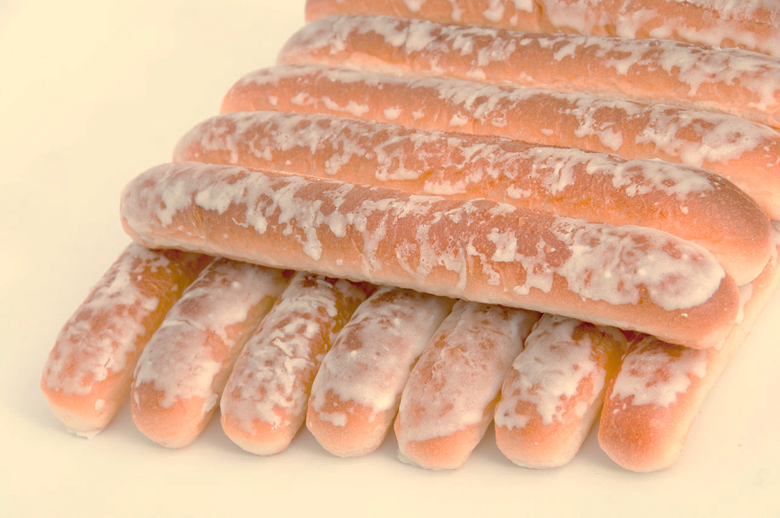
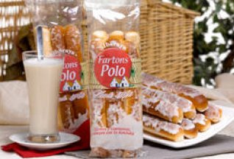
FARTONES
FARTONES POLO.
PRECIO: 0,95cent. PAQUETE (6 unidades)
El fartón es un dulce de bollería alargado y con azúcar glaseado típico del municipio valenciano de Alboraya

Slide 3
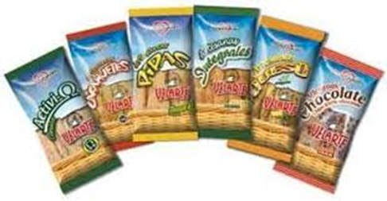
ROSQUILLETAS
ROSQUILLETAS VELARTE
DE QUESO: 0,90 cada paquete. ( 70 gramos)
DE PIPAS: 0,90 cada paquete. (70 gramos)
DE CHOCOLATE: 0,90cada paquete. ( 70 gramos)
La rosquilletas que se componen básicamente de harina y agua se pueden comer como merienda o para acompañar ensaladas y aperitivos

Slide 4
HORCHATA CONCENTRADA
HISC.
PRECIO: 4,50 €.BOTELLA ( 1 litro)
La horchata de chufa es una bebida refrescante, preparada con agua, azúcar y chufas mojadas, además de ingredientes que potencian su sabor, como la canela y la piel de un limón.

Slide 5
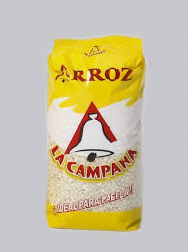
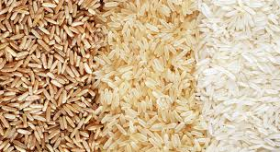
ARROZ
LA CAMPANA
PRECIO : Normal 1,25 €
PRECIO :Bomba 3,25 €
PRECIO : Basmati 2,25 €
Arroz bomba: es una variedad de arroz de grano redondo. Este arroz es muy habitual en algunas cocinas de la costa de levante español.
Arroz basmati: es un arroz de grano muy largo, y se alarga incluso más mientras se cocina.
Arroz: se trata de un cereal considerado alimento básico en muchas culturas culinarias

Slide 6
INFORMAMOS
Los gastos de transporte no son incluidos, son a vuestro cargo
Florida Secundaria Av. Diputación s/n, 46470 Catarroja, Valencia
Cualquiera duda consultarnos a nuestro gmail: cooperativacash2017@gmail.com

